Slide 1
Структурное подразделение детский сад
« Теремок»
Шунерская ООШ Шушенского района
Тема: « Азы юных финансистов»
Выполнила: Филатова Ольга Олеговна
Воспитатель

Slide 2
Актуальность проекта
По формированию финансовой культуры дошкольников обусловлена значимостью подготовки ребёнка к условиям обучения в школе и к жизни в целом.
Финансовая грамотность активно включается в систему образования.
Практика показала: чем раньше дети узнают о роли денег в частной, семейной и общественной жизни, тем быстрее формируются полезные финансовые привычки, которые помогают избежать многих ошибок по мере взросления и приобретения финансовой самостоятельности, а также заложить основу финансовой безопасности и благополучия на протяжении всей жизни.

Slide 3
Участники проекта :
Дети старшего и среднего дошкольного возраста (4-7 лет)
Воспитатель
Родители.

Slide 4
I-этап. Подготовительный этап
1. Подбор методической, справочной, энциклопедической и художественной литературы по выбранной тематике, просмотр сказок, прослушивание загадок, пословиц сюжетно-ролевые игры, таблицы , занятие по экономическому и финансовому воспитанию.
Ресурсное обеспечение:
1. Компьютерное оборудование
2. Художественная литература: Романов А. «Чудеса в кошельке», К. И. Чуковский «Муха цокотуха»
3. Мультфильмы С. Михалков «Как старик корову продавал», «Барбоскины и реклама».
4. Карта «Путешествие денежки»
5. Сюжетные картины «В магазине», «На рынке»
6. Атрибуты к сюжетно-ролевой игре «Салон красоты»
7. Материалы к сюжетно-ролевым играм.

Slide 5
II.этап - Практический: Реализация проектных мероприятий.
- раскрыть взаимосвязь понятий: труд - продукт (результат труда) - деньги, подготовить к восприятию денег как жизненно необходимого, но ограниченного ресурса, труда как честного способа их заработать.

Slide 7
Необходимые потребности человека

Slide 8
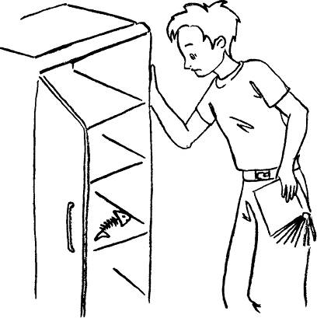
«Без труда будет в холодильнике пустота»

Slide 9
Эта сказка учит нас не доверять продавцу, а самим очень тщательно проверять товар. Ведь каждый на рынке ищет свою выгоду.
сказка
Успешный маркетинг

Slide 10
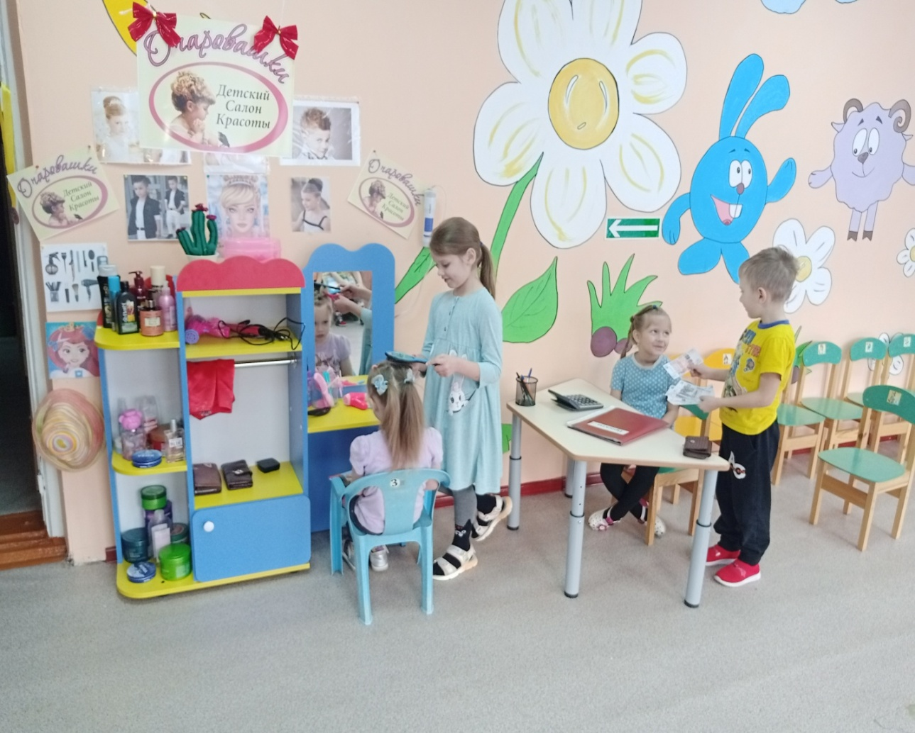
«Салон красоты»
Цель: обобщение представлений о собственном бизнесе, назначении салона красоты, деятельности специалистов, работающих в нем.

Slide 11
Финансово грамотный человек
Знакомство с деньгами
Расчет наличными средтвами

Slide 12
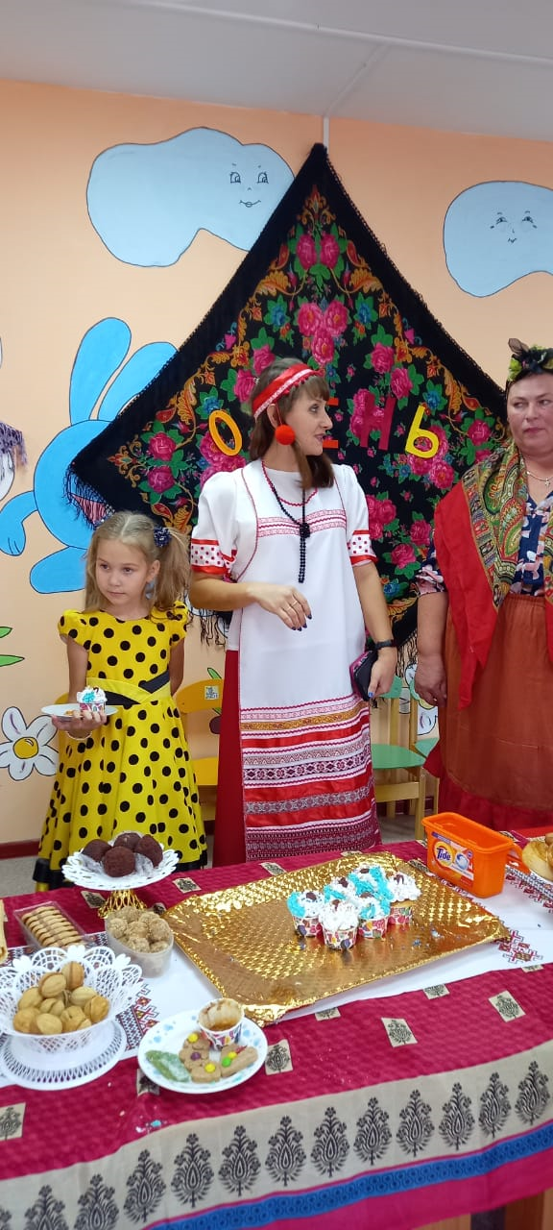
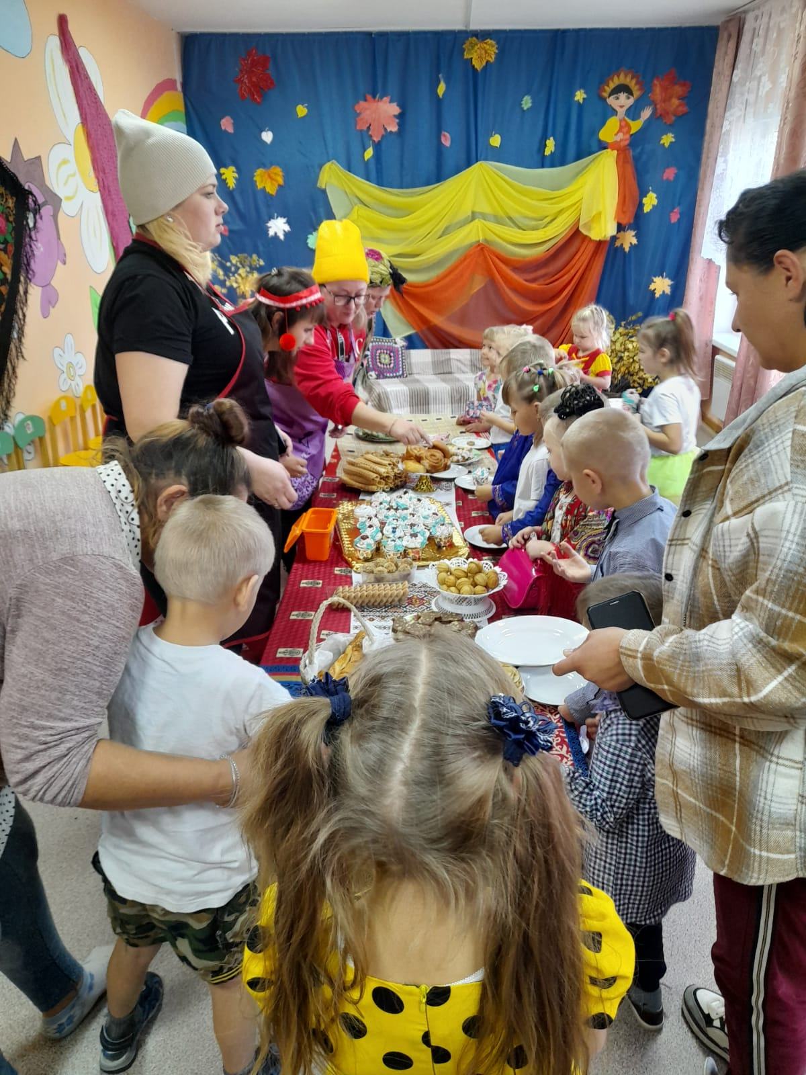
Ттруд - продукт (результат труда) - деньги, подготовить к восприятию денег как жизненно необходимого, но ограниченного ресурса, труда как честного способа их заработать.

Slide 13
Прогнозируемый результат.
-Понимание значения экономических категорий: «потребности», «труд», «продукт труда», «профессия», «специальность».
Умения:
– осознанно использовать в речи слова: «потребности», «труд», «продукт труда», «профессия», «специальность»;
– Дети уясняют, что сильному, умному и трудолюбивому человеку легче найти способ жить достойно при любых обстоятельства
– определять продукт труда;
– размышлять, высказывать своё мнение о значимости труда людей разных профессий;
– соотносить профессию с ее атрибутами.

